Slide 1
Обобщение инновационного
педагогического опыта
по теме:
«Развитие речи детей в игровой деятельности посредством
развития мелкой
моторики»
воспитателя структурного подразделения
«Детский сад №13 комбинированного вида»
МБДОУ «Детский сад «Радуга» комбинированного вида»
Улитиной Елены Петровны

Slide 2
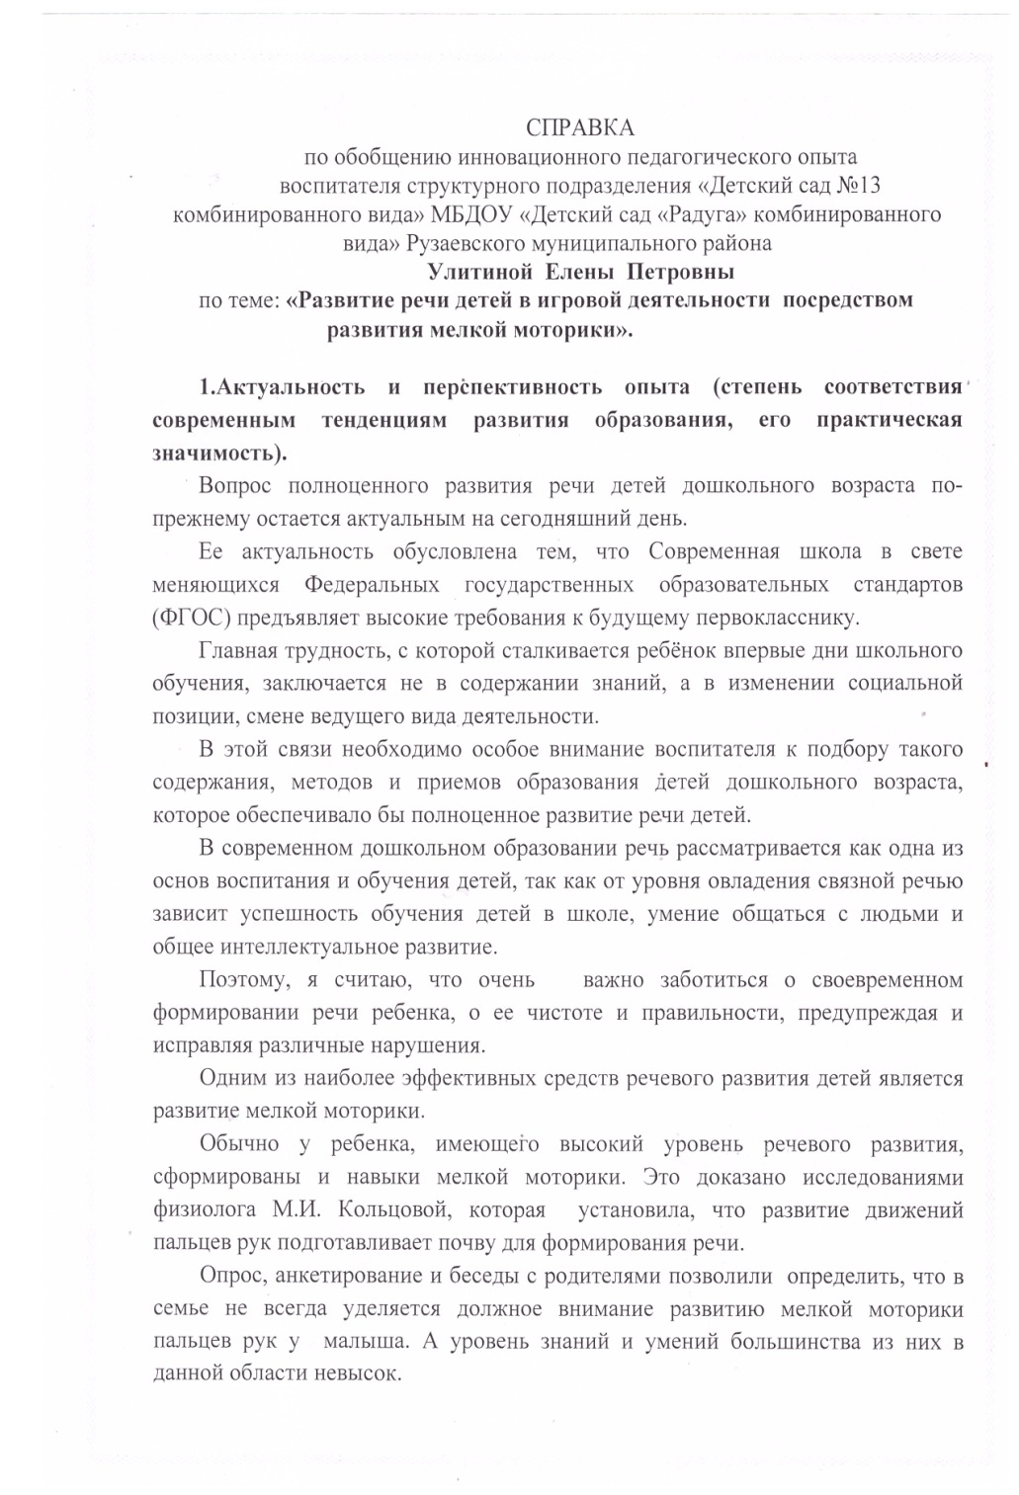
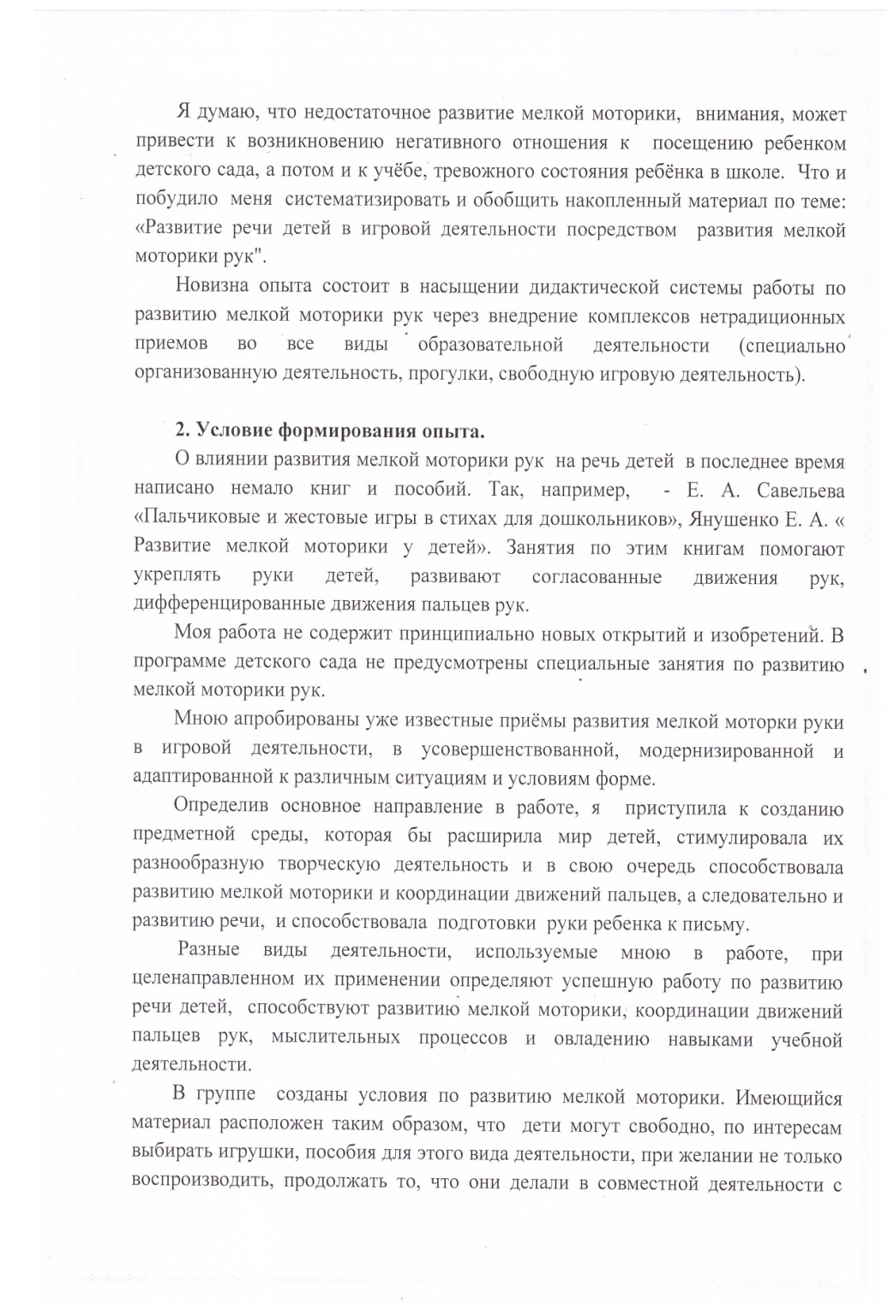

Slide 3
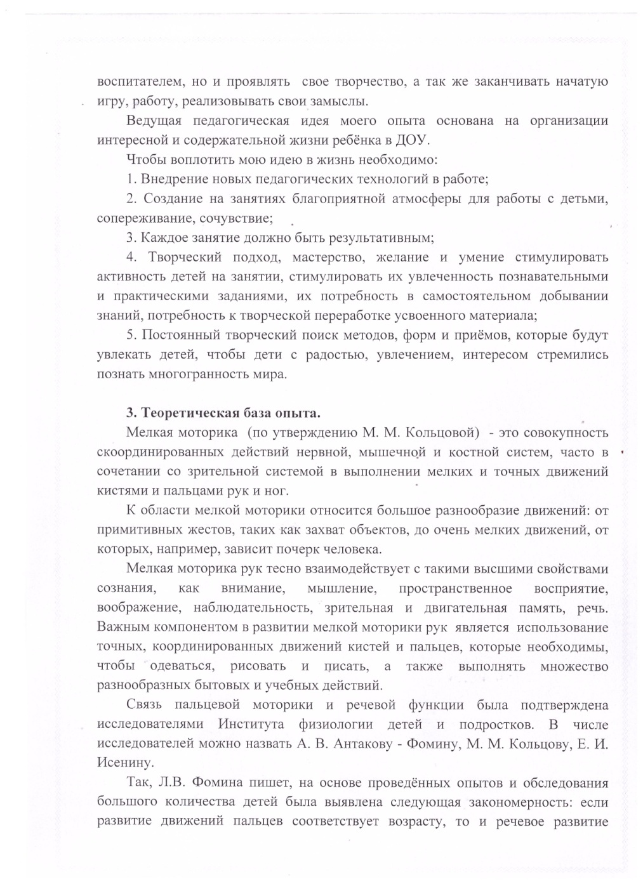
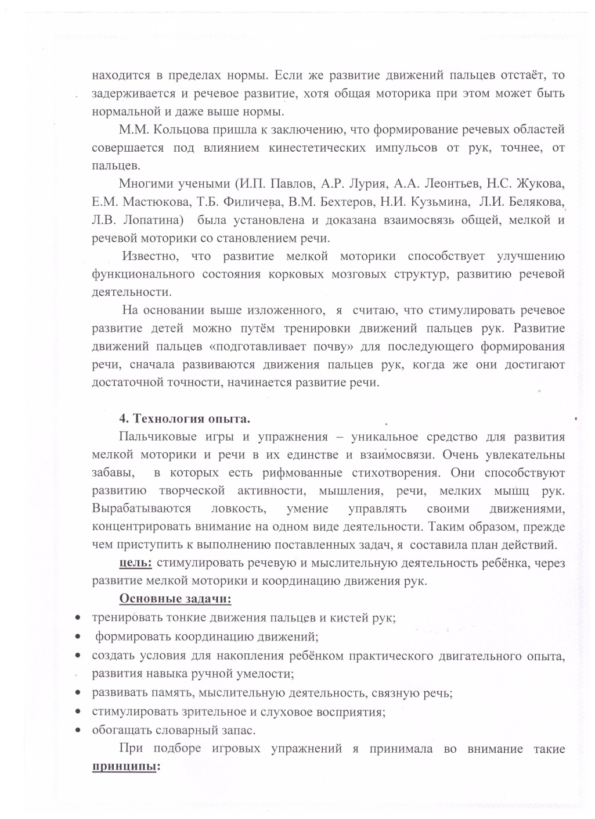

Slide 4
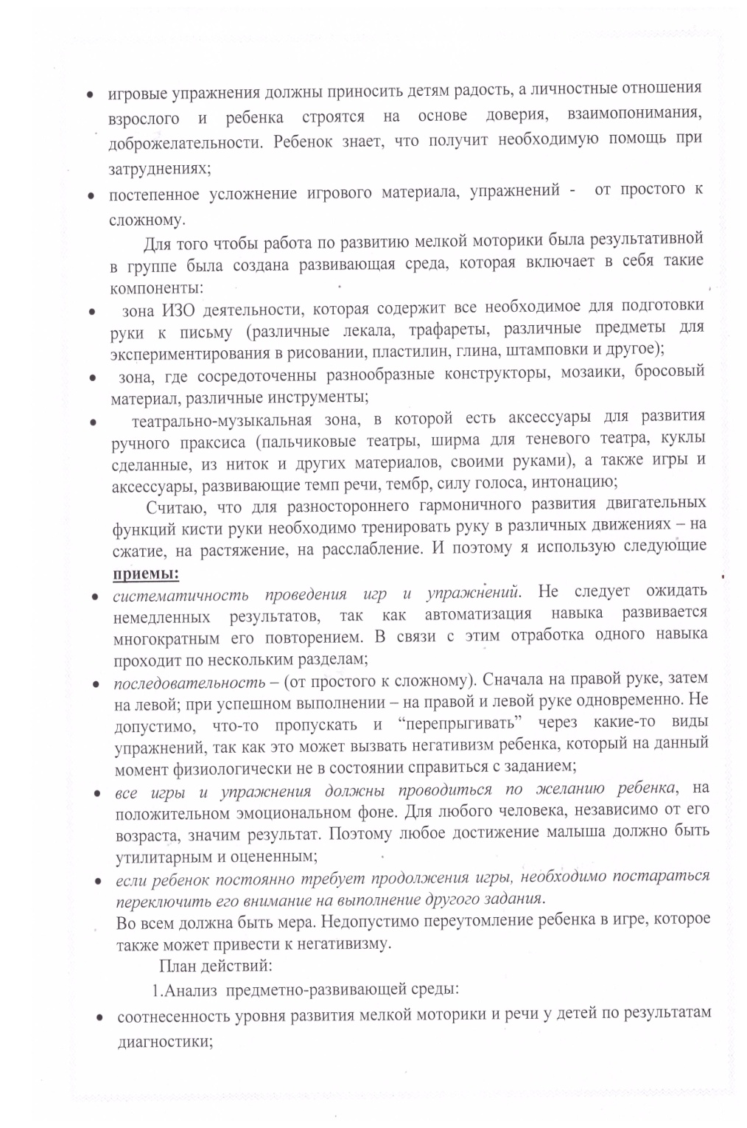
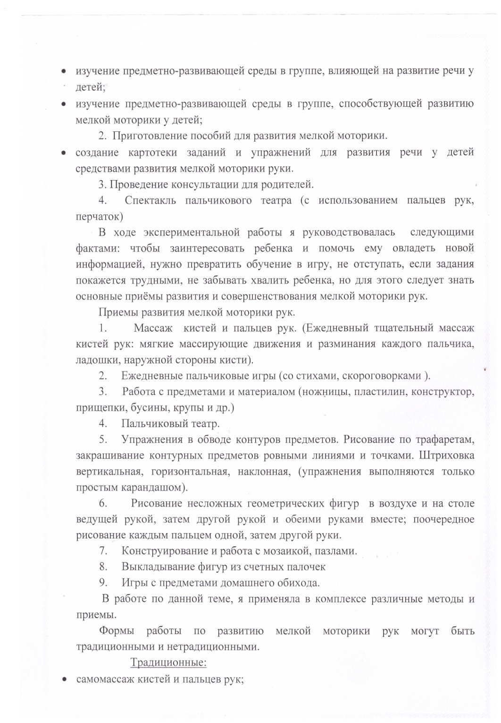

Slide 5
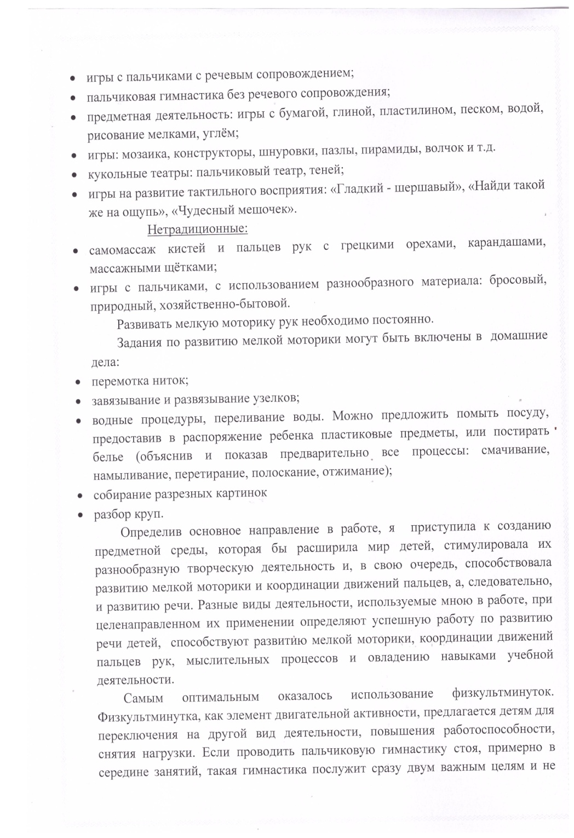
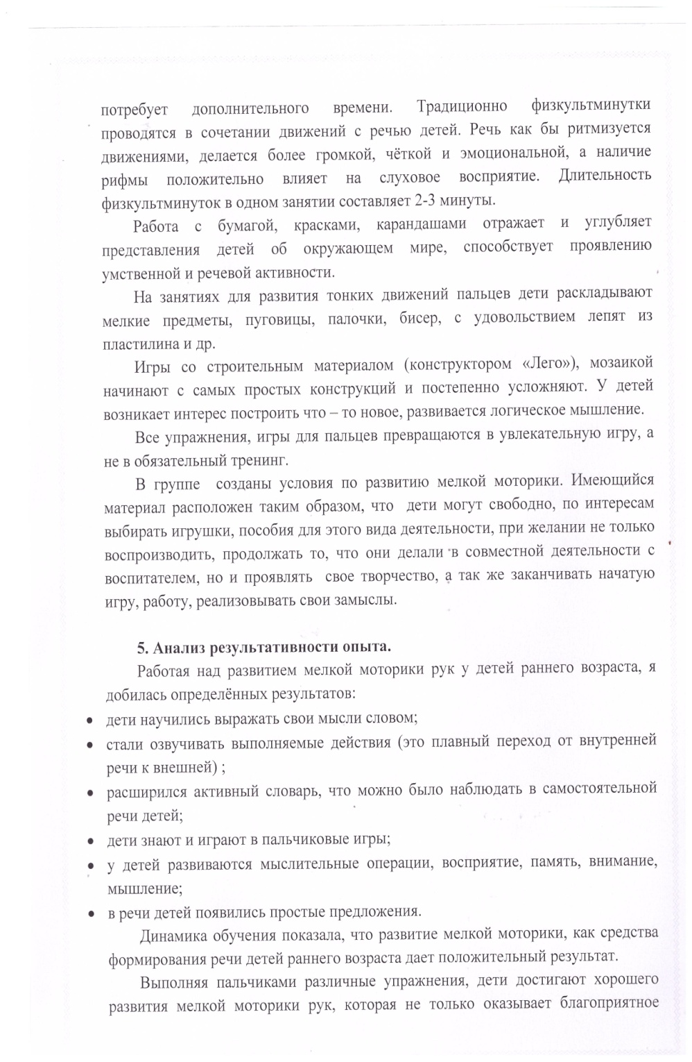

Slide 6
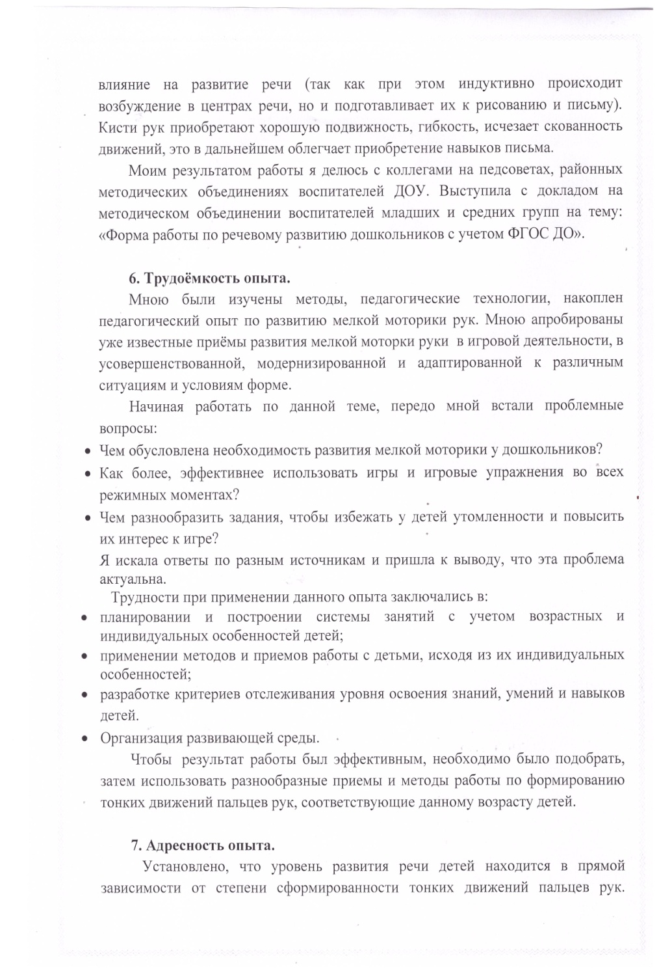
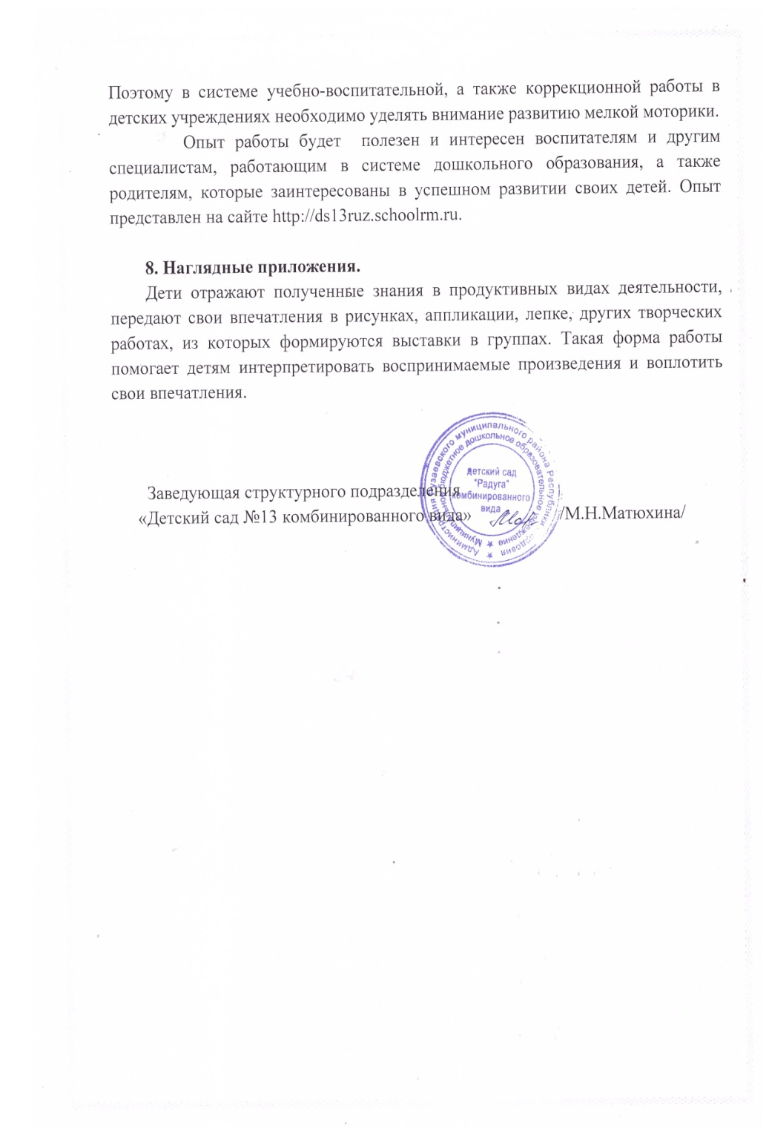

Slide 7
Конспект организованной образовательной деятельгости в средней группе
«Путешествие в лес»

Slide 8
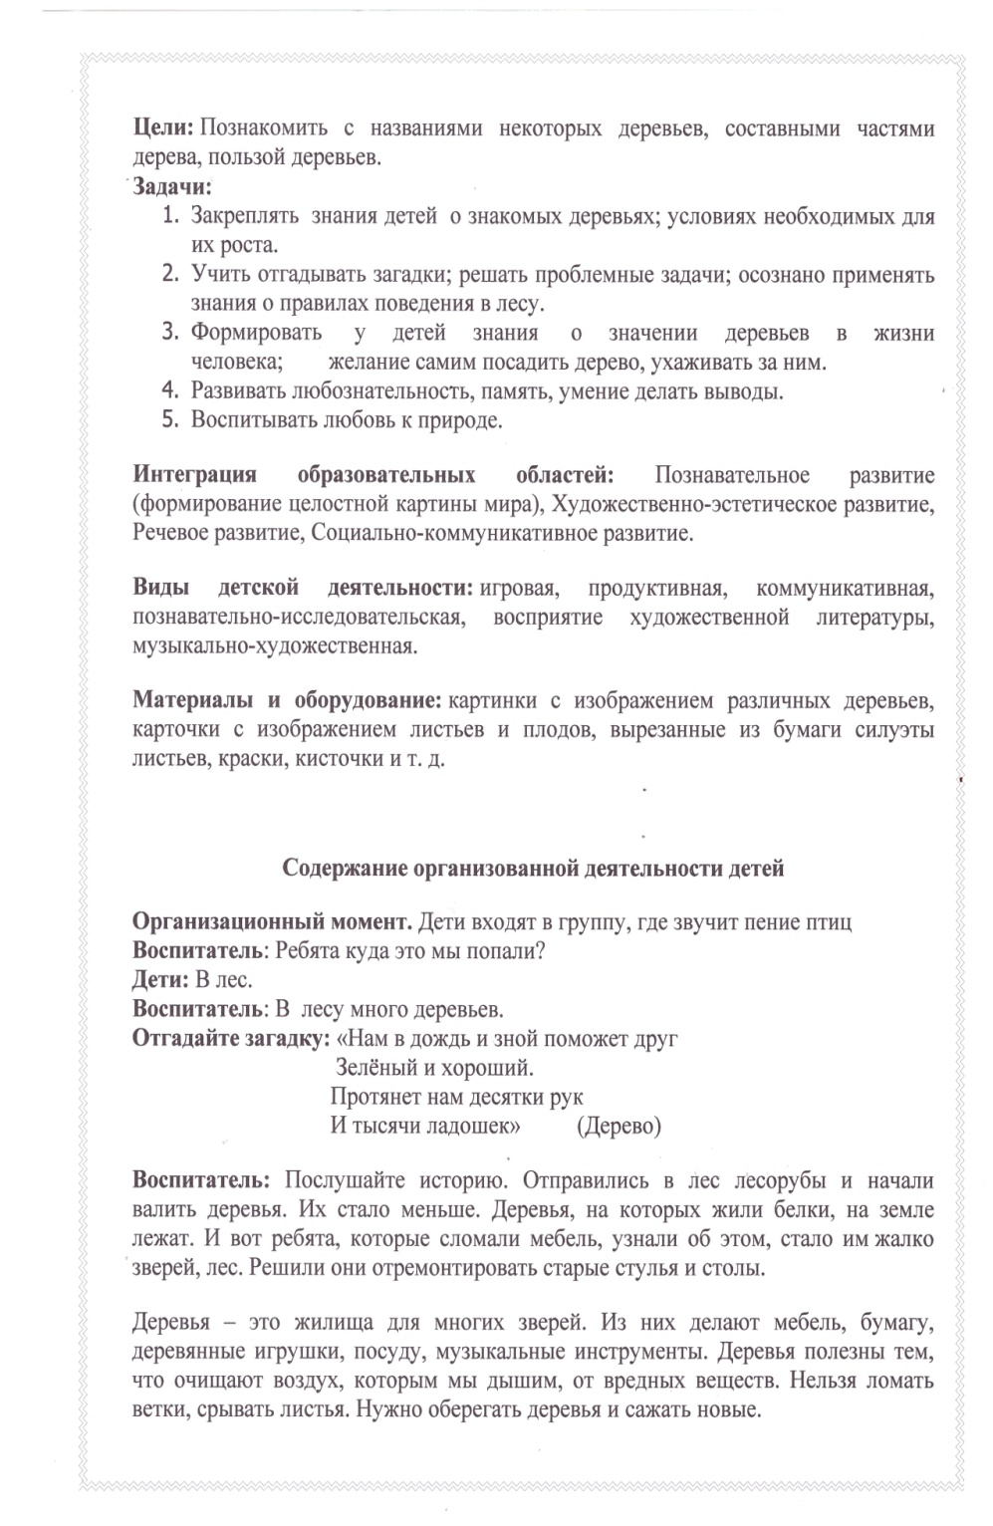
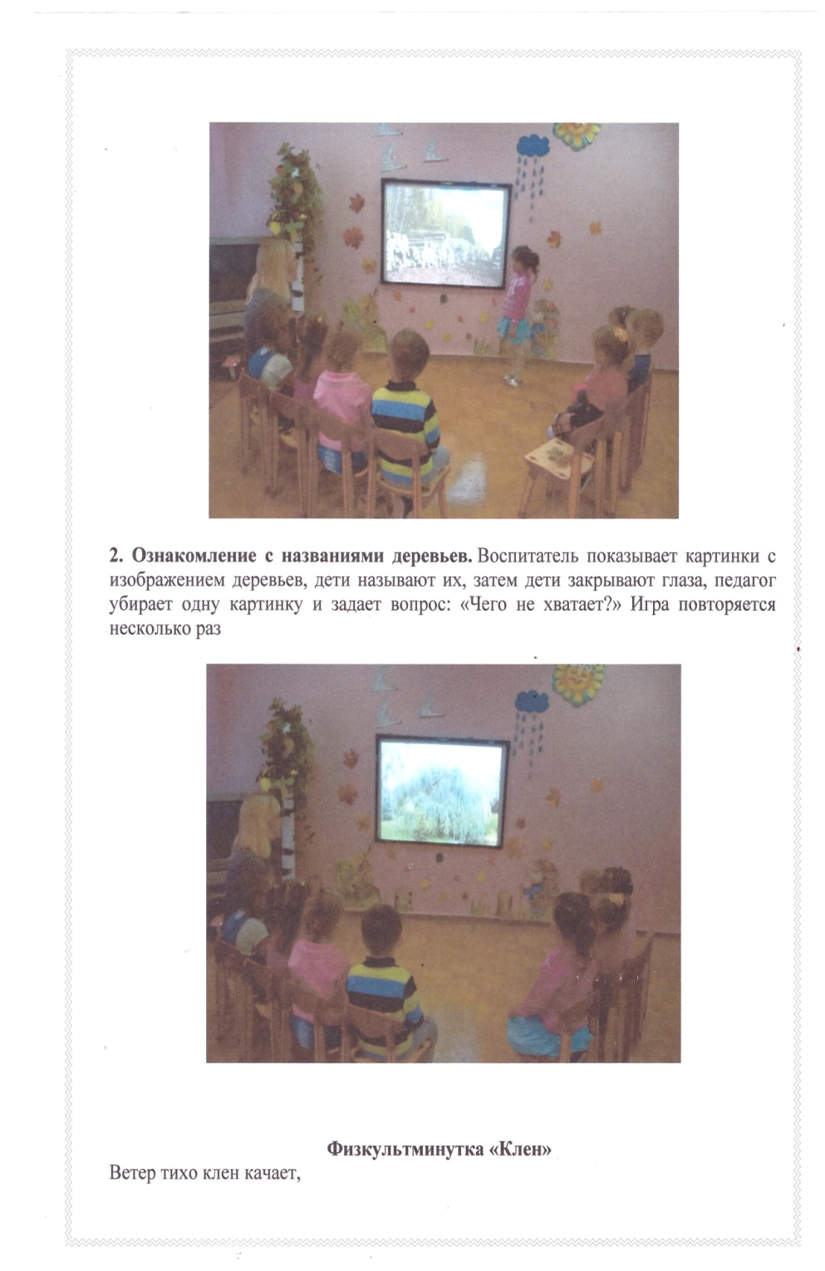

Slide 9
